Slide 1
Обзор приобретенных пособий в рамках реализации проекта «Радость движения-путь к успеху!»

Slide 2
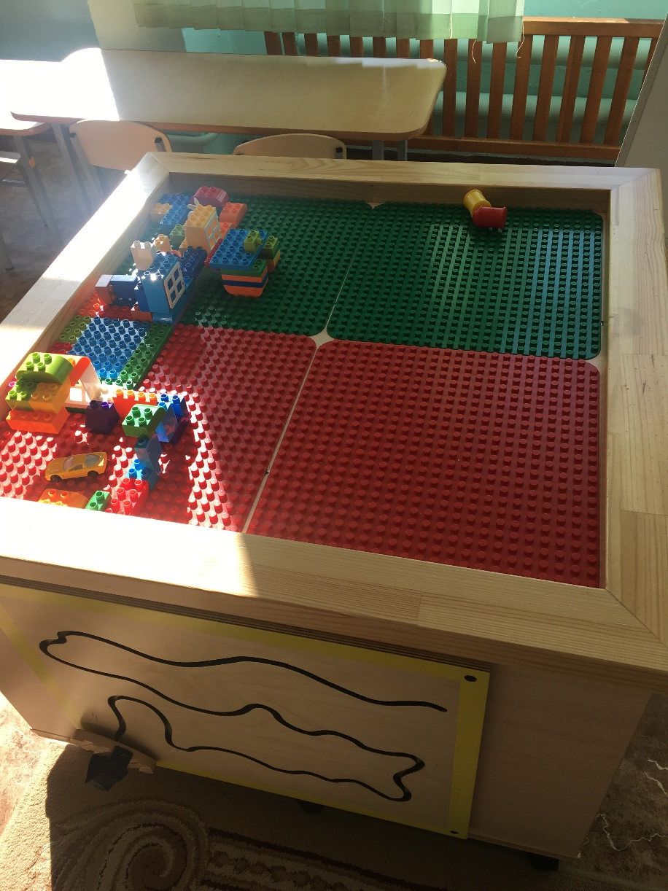
Игровой многофункциональный стол
Тренажер для ног
Цель: развитие крупной моторики, координации движений.
-применять без обуви
-поза должна быть удобной для ребёнка
-чередовать правую и левую ногу
-незрячие дети сначала знакомятся руками (одна рука двигает педаль, вторая отслеживает линию)

Slide 3
Подготовительный этап
Можно его проводить в свободной деятельности или как разминку во время занятий.
Лёжа (после сна, на этапе пробуждения) поочередно рисуем волны ногами.
Сидя «крутим педали на велосипеде», шагаем вверх по воздуху и т.д.
Стоя рисовать полосу в разных направлениях то правой ногой, то левой. Постепенно усложняем на простые геометрические фигуры в любом положении!

Slide 4
Лего-игры
Конструирование
Ориентировка на плоскости
Речевые игры
Макеты объектов и схемы

Slide 5
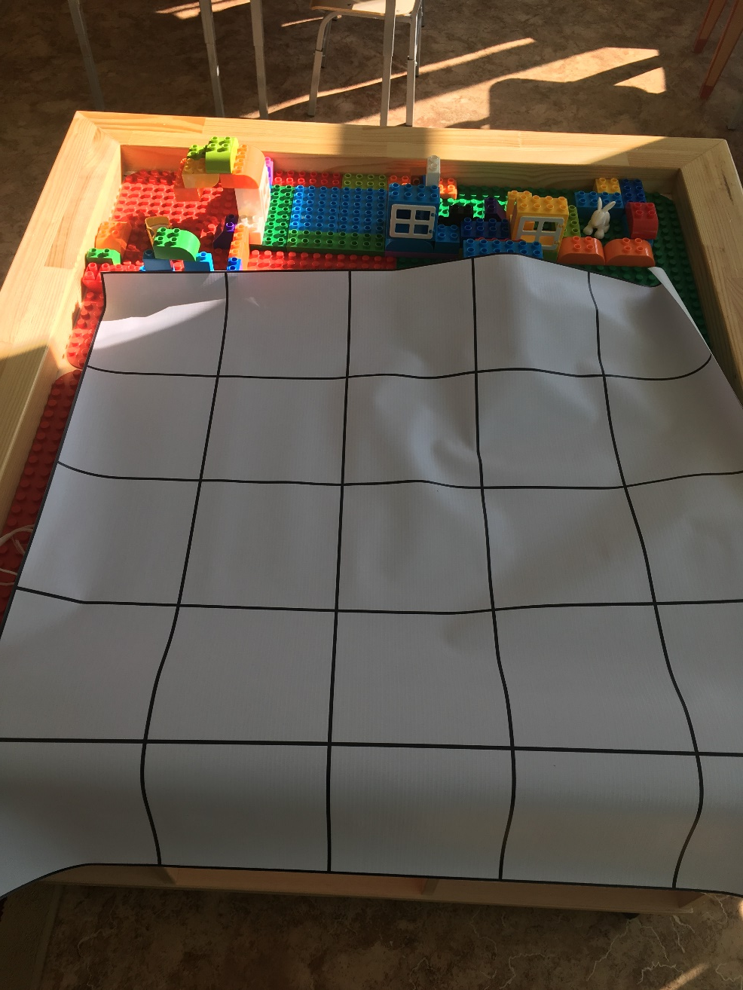
Дополнительное поле в клетку
Изначально сделано для роботов-пчел.
Зачем роботы пчелы?
Формируем пространственную программу, алгоритм движений.
Если пчелы нет.
С помощью созданного кубика с
указателями и персонажами можно играть в игры-ходилки.
Зрительные диктанты по карточкам
Расставить по углам предметы и попросить дать тот, что в
левом верхнем углу.
Можно легко использовать в тематических занятиях
Можно класть на ковёр и шагать!

Slide 6
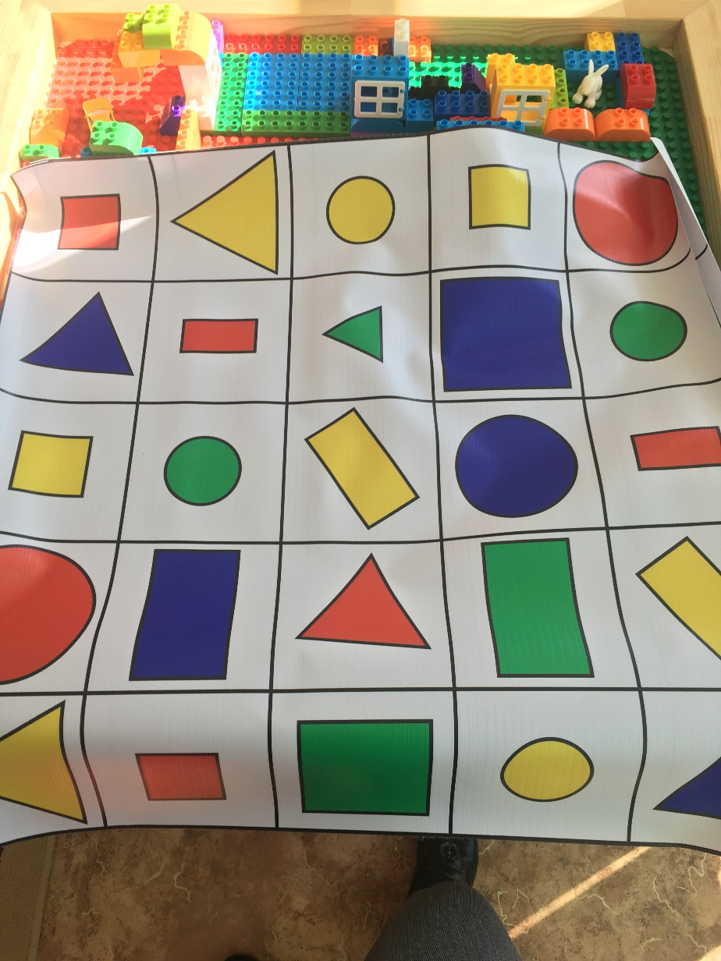
Поле с геометрическими фигурами
Простой способ закрепления понятий о геометрических
фигурах
Отработка предлогов «над», «под», «между», а также
понятий «перед», «после», «слева», «справа»
«сколько шагов (от места) до желтого квадрата»
«расставь объемные фигуры на изобраджения»
«Разложи кегли на все синие фигуры, а кубики на все
красные» – зрительное восприятие
С этим полем легче организовать групповую
деятельность
Можно класть на ковёр и шагать!

Slide 7
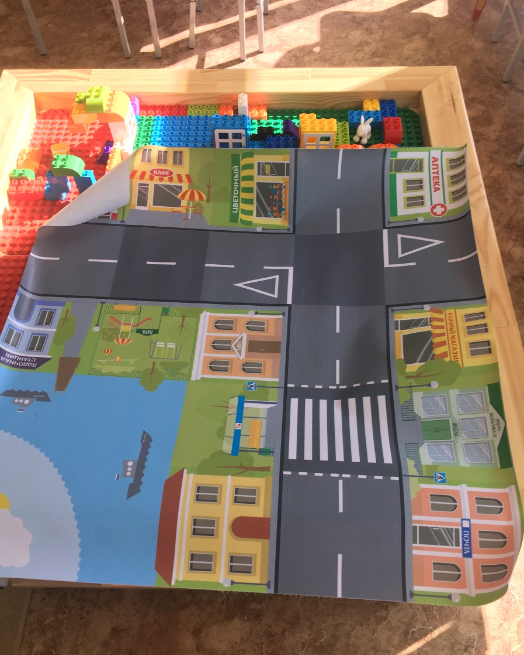
Поле со схемой города
Визуализация схемы
ППД можно поставить светофоре
«Ты живёшь в этом доме, а надо дойти до…Как ты дойдешь?»

Slide 8
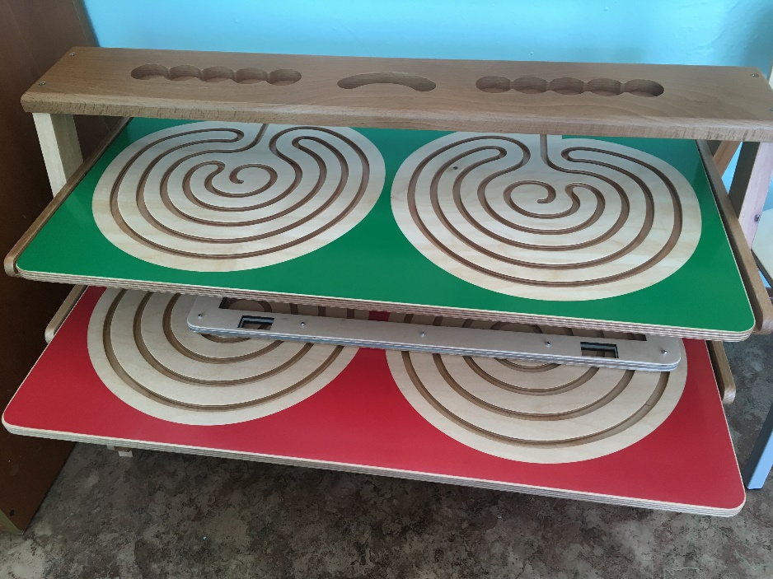
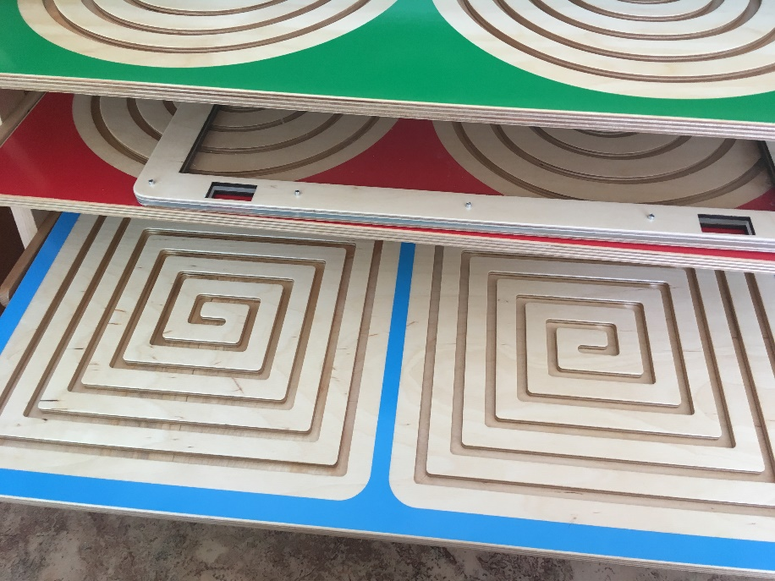
Межполушарные лабиринты
Межполушарное развитие!
Сочетанные движения двумя руками!
Соблюдать этапы! Уровни сложности
Необходимо ВСЕМ детям, но незрячие в первом ряду!

Slide 9
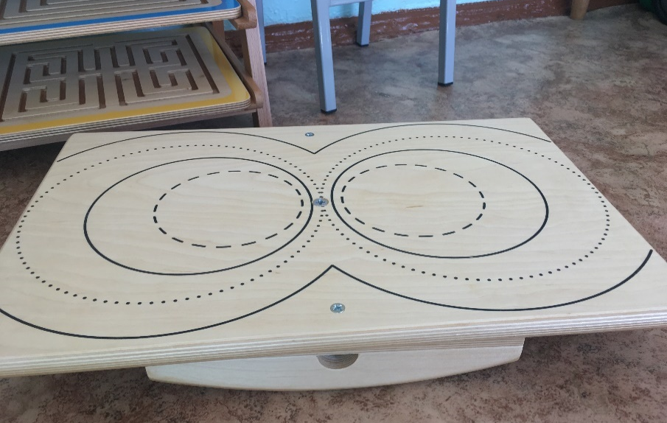
Балансир
Удержание равновесия-вестибулярный аппарат
Проприорицепция (чувствование своего тела)
Координация движений
Особенно необходимо незрячим детям!
Как релаксация во время занятий и эмоциональное переключение. Градусы нужно использовать!
На первых порах ставим балансир у опоры, затем поддержка взрослого, поддержка сверстника, самостоятельное удержание равновесия.
Перед тем как предложить встать незрячему-дайте время тактильно познакомится!

Slide 10
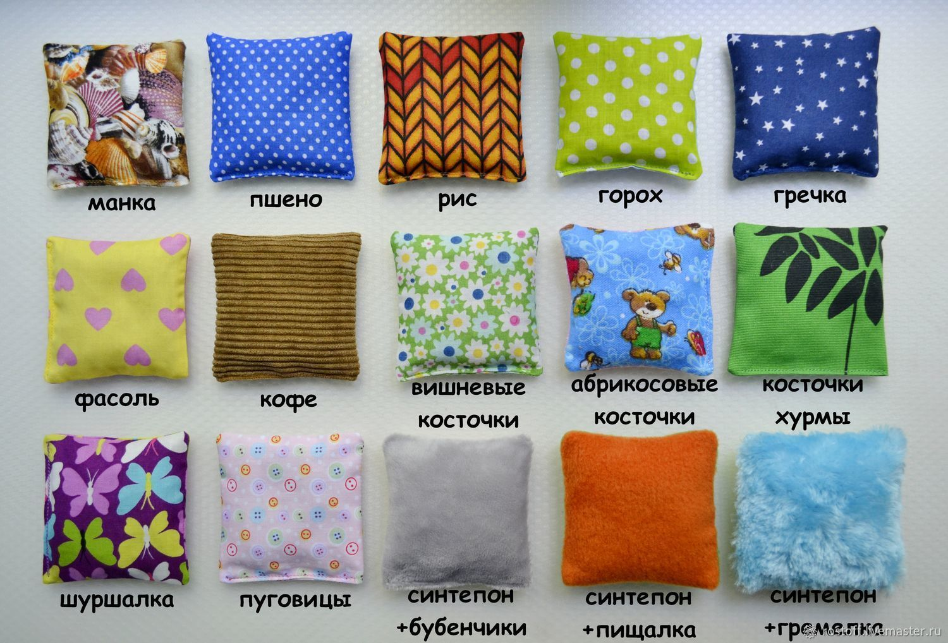
Повышает эффективность с использованием весовых/тактильных мешочков

Slide 11
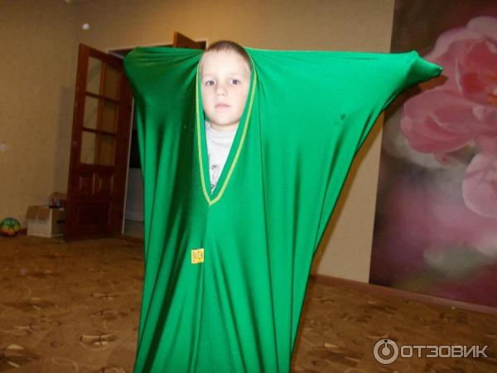
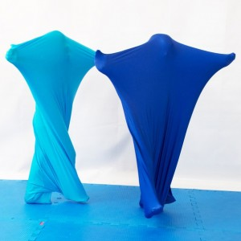
Чулок Совы
Усиленная проприорицепция! Ткань и должна быть тугой, сопротивление-на пользу.
Можно играть стоя, сидя и лёжа.
Перечень игр смотри в брошюре.

Slide 12
Чулок Совы
Противопоказан детям с:
Заболеваниями сердечно-сосудистой системы
Послеоперационный период
Нестабильностью шейного отдела позвоночника, травмами позвоночника
Отслоением сетчатки

Slide 13
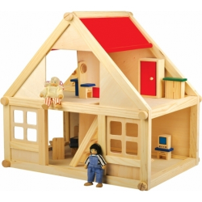
Кукольный домик
Предлоги пространство
Сюжет
Включать незрячих детей в игру
См. игры в брошюре

Slide 14
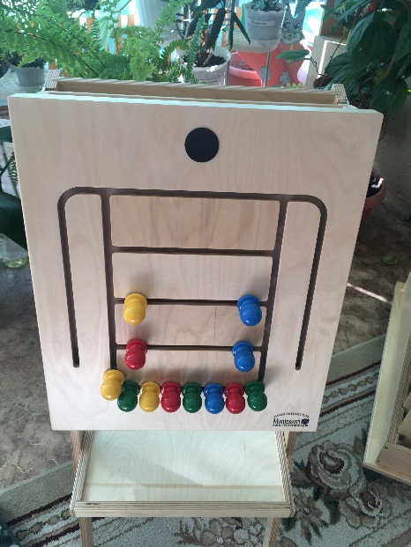
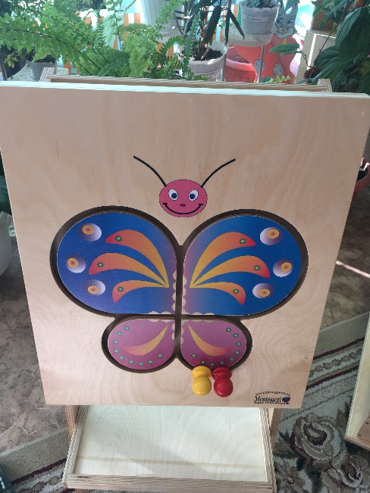
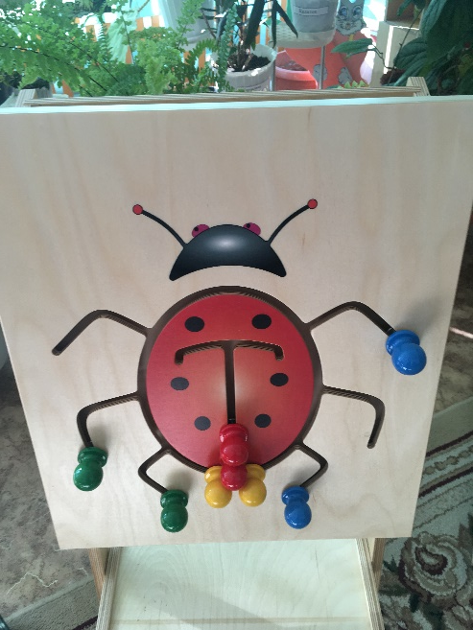
Игры с мольбертом

Slide 15
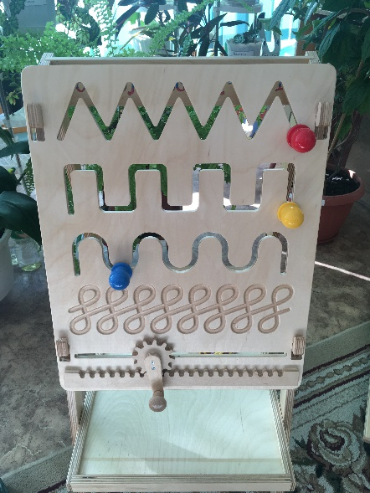
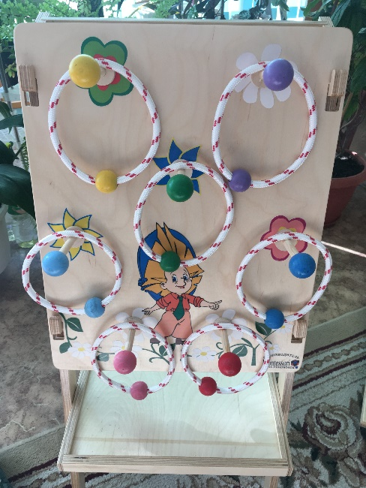
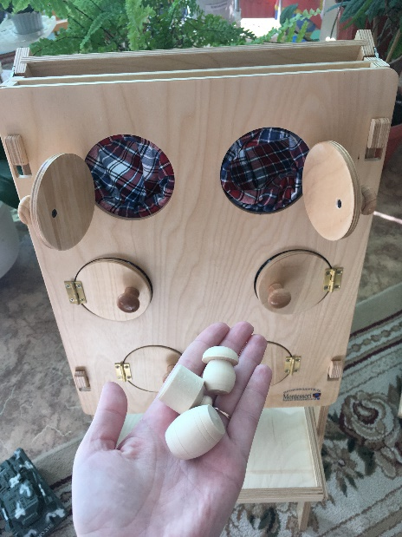
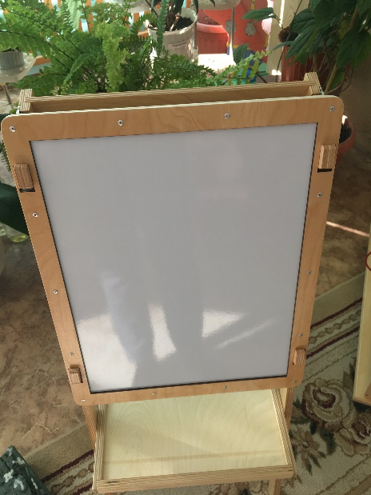

Slide 16
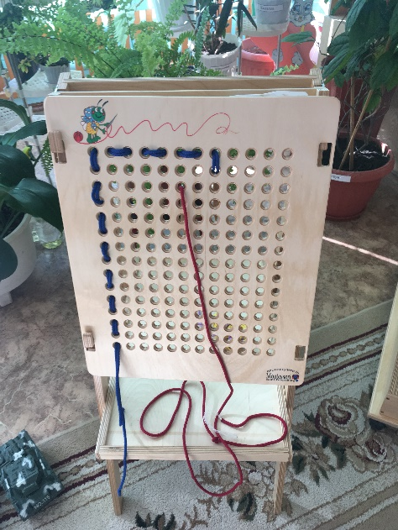
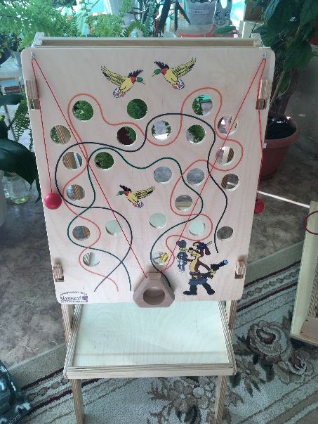
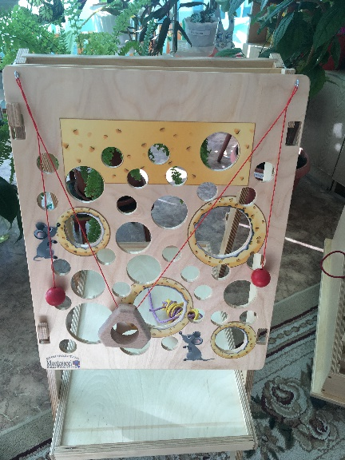

Slide 17
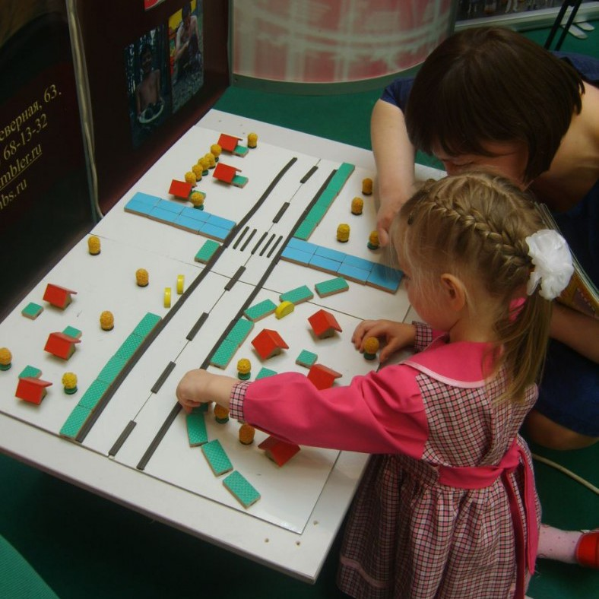
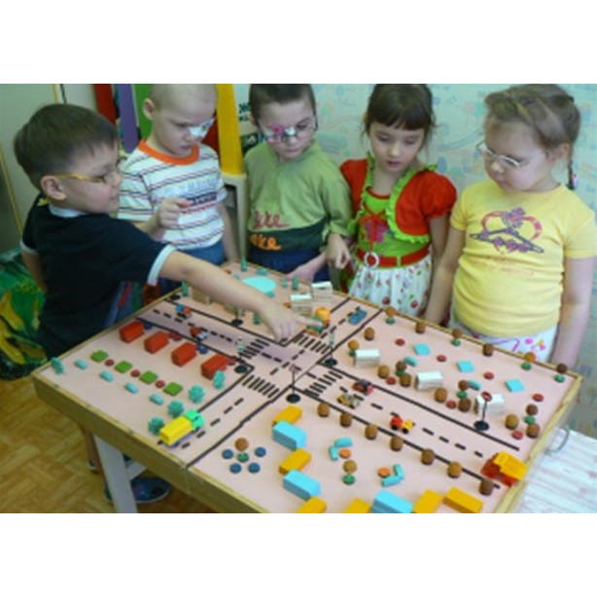
Прибор
Ориентир
Развитие макро- и микропространства

Slide 18
Коррекционные игровые
Приобретенные пособия являются, в первую очередь, коррекционным оборудованием, а не игровыми средствами.
Для верного и эффективного использования сначала нужно ребёнка научить взаимодействию с оборудованием, а затем уже предлагать самостоятельное использование.

